Slide 1
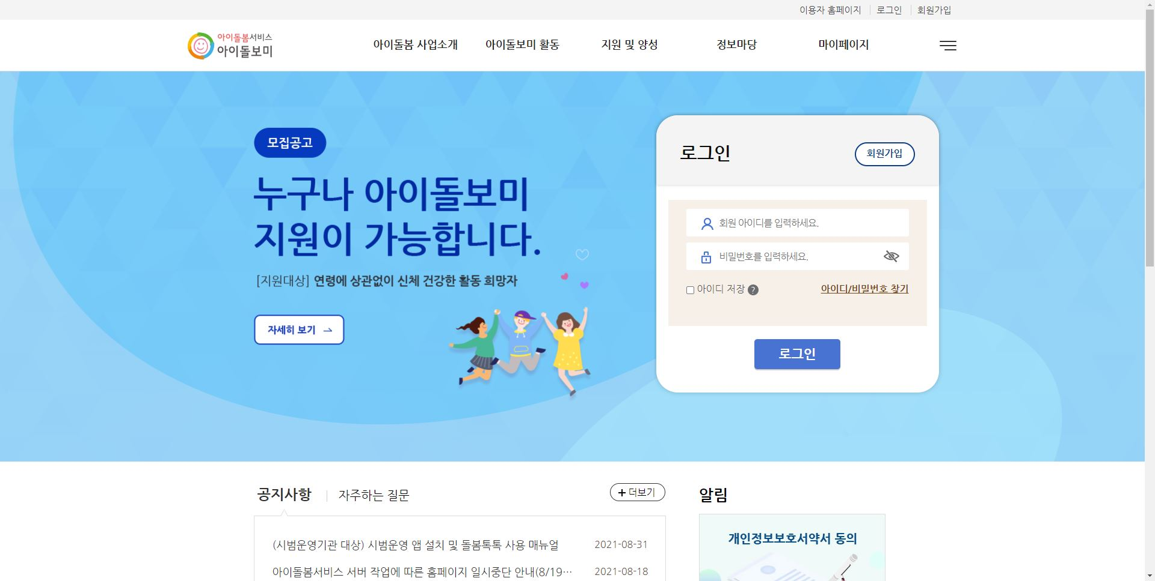
-1-
1. 회원가입 클릭

Slide 2
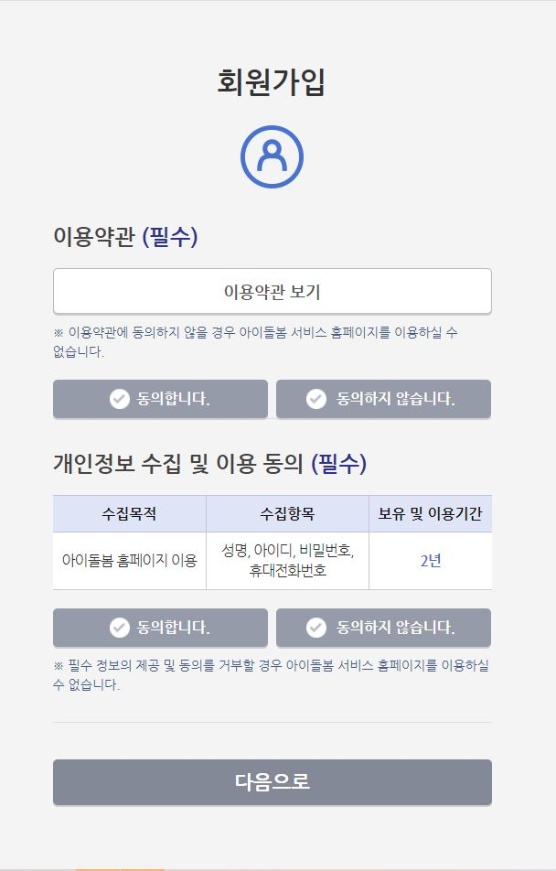
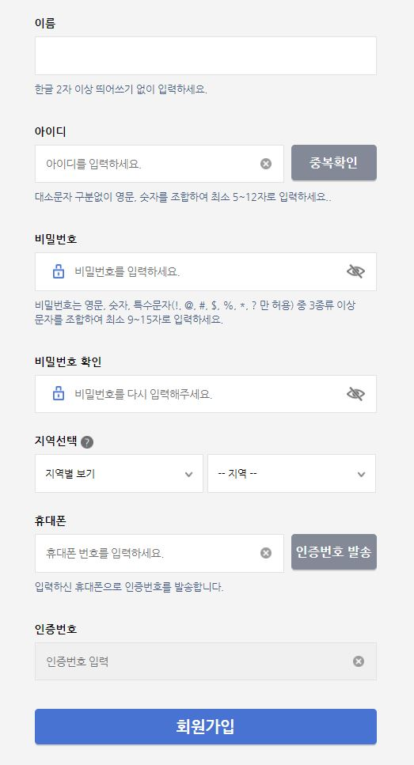
-2-
부산광역시
동래구
문자 또는 카카오톡 확인
내용 확인 후 동의 누른 후
다음으로 클릭
인증번호 입력 후 회원가입 클릭

Slide 3
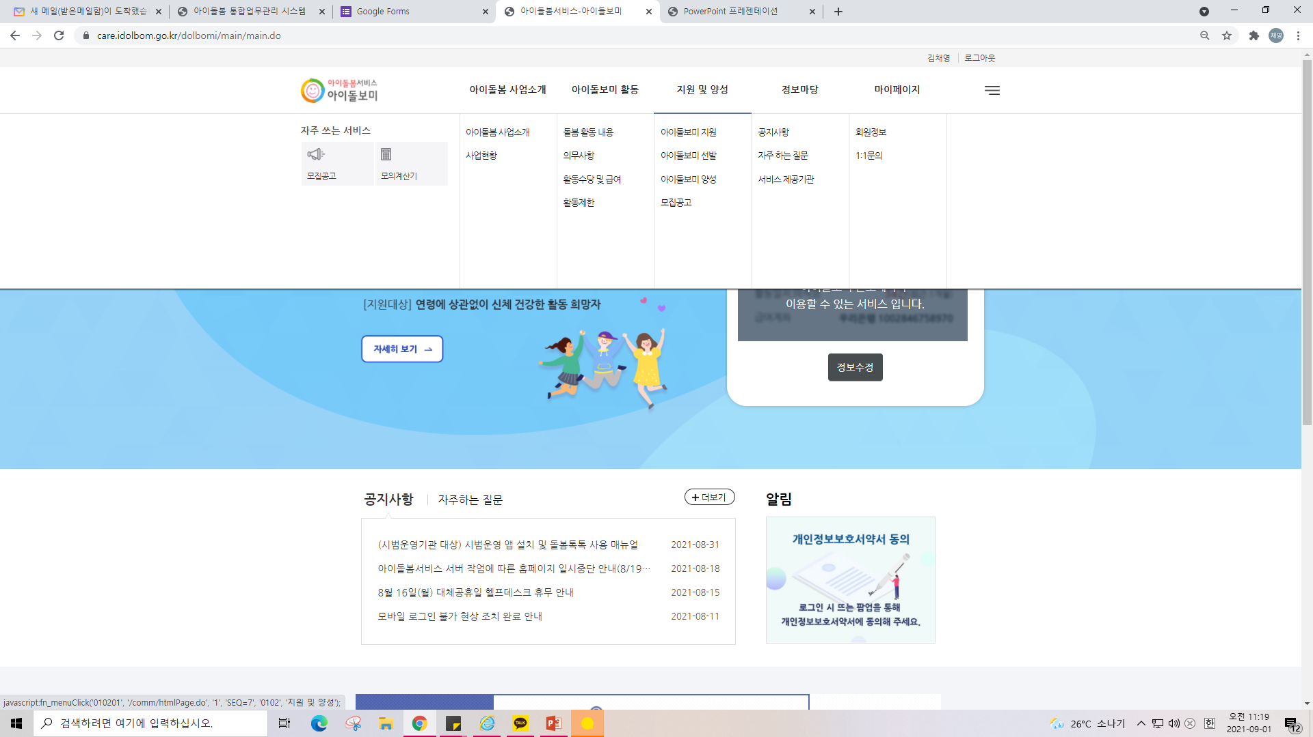
-3-

Slide 4
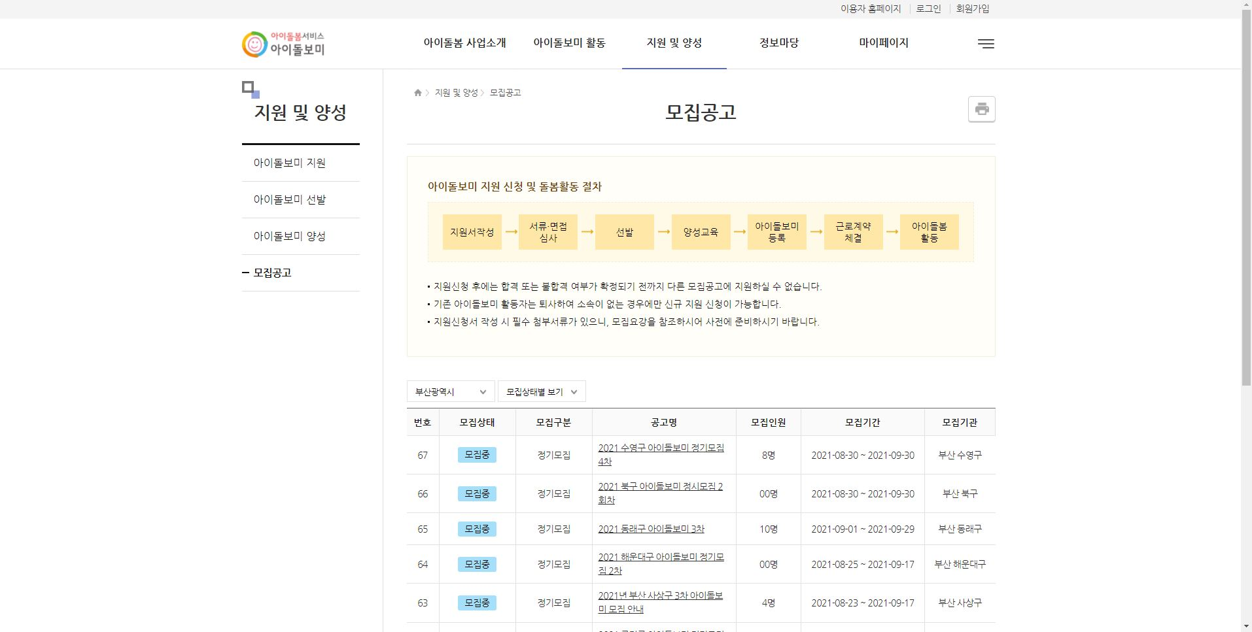
-4-
클릭
2023 동래구 아이돌보미
수시모집
00명
2023-05-23 ~ 2023-06-20

Slide 5
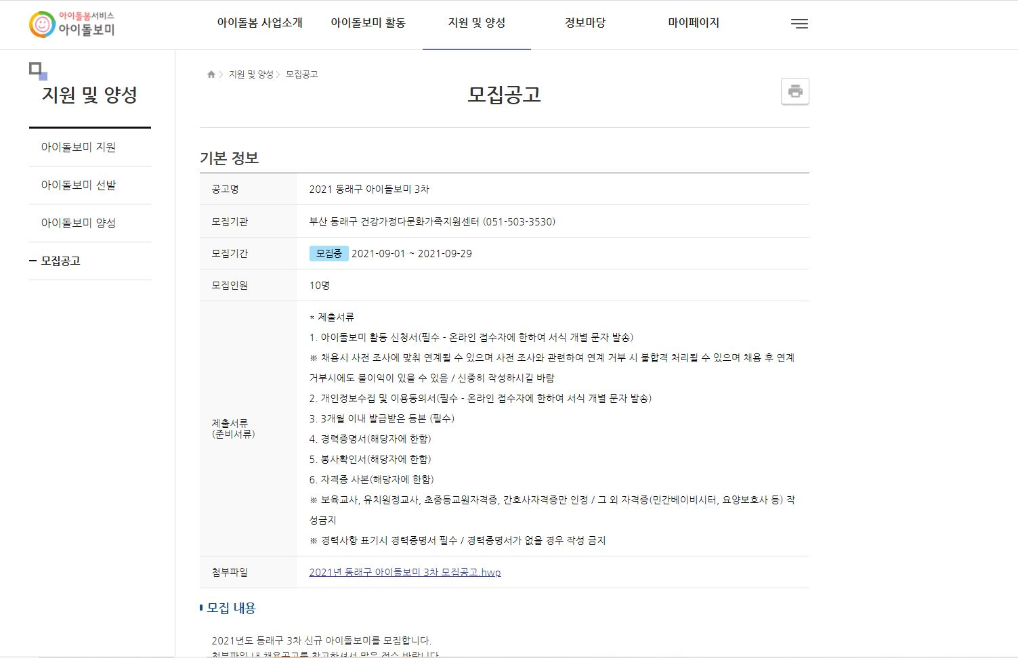
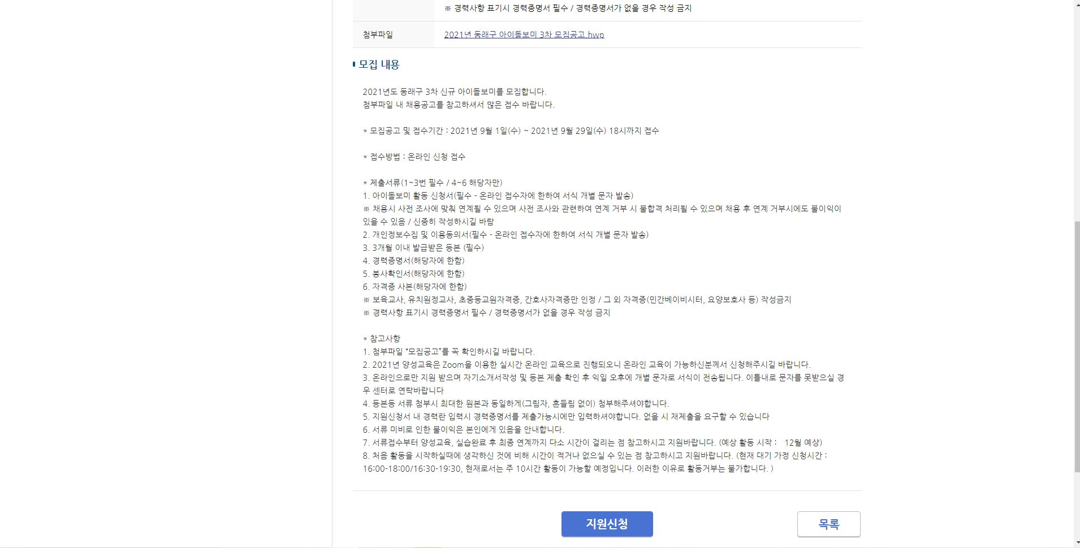
-5-
아이돌보미 지원신청서
★내용 필수 확인 ★
2023 동래구 아이돌보미 수시모집
부산 동래구가족센터 (051-503-3530)
2023-05-23 ~ 2023-06-20
00명
내용 필수 확인
아이돌보미 지원신청서

Slide 6
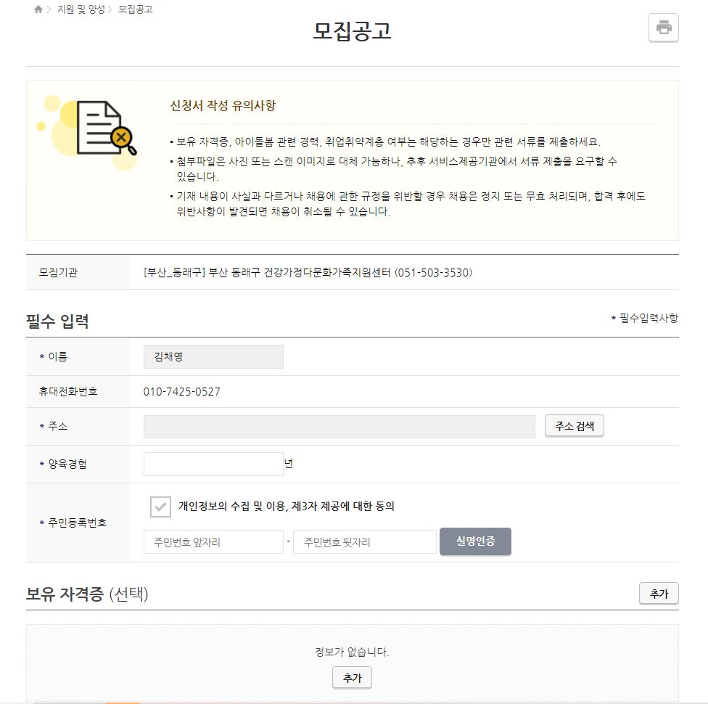
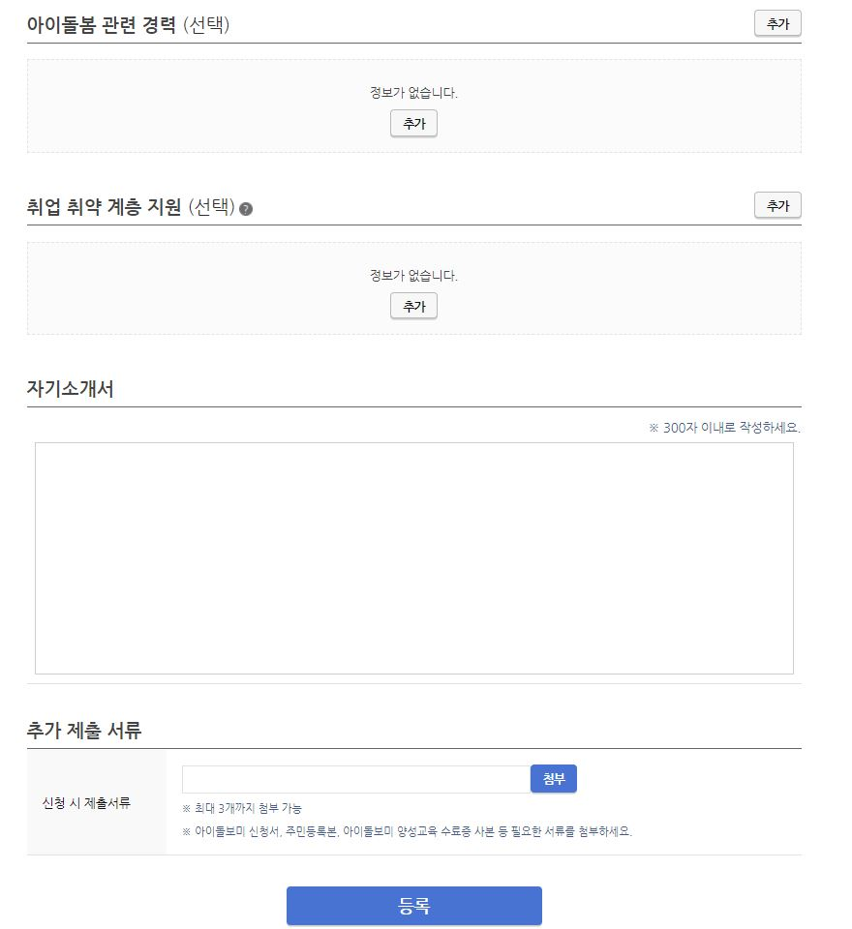
경력증명서 발급 가능 시 넣기
-6-
① 국민기초수급권자 ② 차상위 계층 ③ 저소득층(최저생계비 150% 이하) ④ 6개월 이상 장기실업자 ⑤ 여성가장 ⑥ 고령자(만 55세 이상) ⑦ 장애인⑧ 북한이탈주민 ⑨ 결혼이주자
부산 동래구가족센터 (051-503-3530)
필수!!!
★등본, 지원신청서 필수 제출★
보육교사1,2급, 유치원정교사, 초등학교정교사, 중등학교정교사,
간호사 자격증 중 1개 이상 필수 제출★
내용 확인 후 등록버튼!

